Slide 1

Unidad de Planeación Minero Energética

Slide 2
CRONOGRAMA 2024
Evaluación de Obras
F-CE-01_V4

Slide 3
Obras en Evaluación para el 2024
Subárea Oriental
Subárea Huila – Tolima
Subárea Bolívar – Córdoba – Sucre
Subárea GCM
Subárea Valle del Cauca
Subárea Antioquia – Chocó
Subárea CQR
Subárea Cauca – Nariño
Subárea Boyacá - Casanare
CONTENIDO
F-CE-01_V4

Slide 4
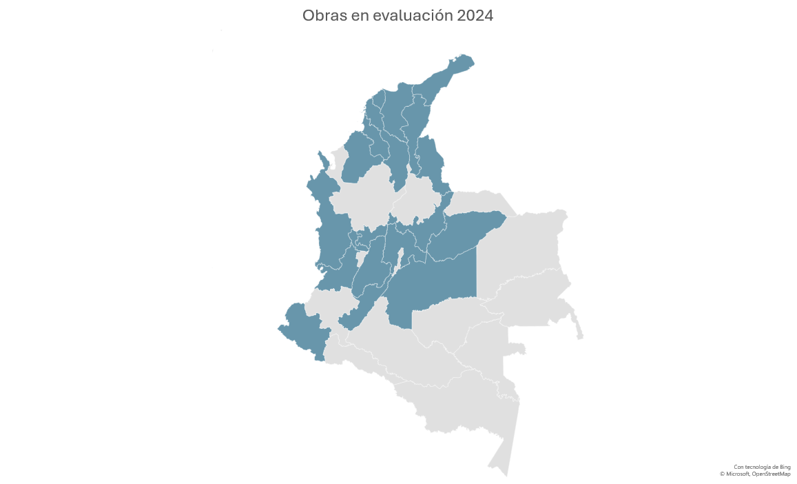

Atlántico
▪ SE Riomar 110/34,5 kV
Guajira – Cesar – Magdalena
▪ Compensadores síncronos en el STR
▪ Compensadores síncronos en el STN
Chocó
▪ SE Nueva Quibdó 115 kV
Córdoba – Sucre
▪ Segundo circuito Chinú – Toluviejo – Bolívar 220 kV
Caldas
▪ SE Macana 220/115 kV
▪ Doble circuito Victoria – San Felipe 115 kV
Bolívar
▪ SE Nueva Arjona 115 kV
▪ SE Magangué 500/115 kV
Risaralda
▪ Normalización SE Viterbo 115 kV
▪ Reconfiguración circuito Virginia – Cértegui 110 kV
▪ Línea Pavas – Cartago 115 kV
Norte de Santander
▪ Ampliación SE Tonchala 230 kv
Boyacá
▪ Segundo circuito Santa María - Tunjita - Guateque - Sesquilé 115 kV
▪ Repotencición circuito San Antonio – Suamox 115 kV
▪ Segundo circuito Chivor II – Aguaclara 115 kV
Valle del Cauca
▪ SE La Villa 220/115 kV
▪ SE Mediacanoa 220/115 kV
▪ SE El Jardín 220 kV
▪ SE La Uribe 220/115 kV
▪ FACTS Cartago – Zarzal – La Unión 115 kV
Casanare
▪ Segundo circuito Aguazul – Yopal 115 kV
▪ Nuevo circuito Yopal – Paz de Ariporo 115 kV
▪ Segundo circuito Yopalosa – San Luis 115 kV
▪ Capacitor en SE Aguaclara 115 kV de 50 MVAR
Nariño
▪ Circuito Olaya Herrera – Buchelly 115 kV
▪ SE Botanilla 115/34,5 kV
▪ SE Carlosama 230/115 kV
Cundinamarca
▪ SE Sopo 230/115 kV
▪ SE Intexzona 115 kV
▪ SE Corzo 500/115 kV
▪ Cambio Trafo Guavio a 90 MVA
Tolima
▪ SE Amanecer 220/115 kV
▪ FACTS Brisas – Cajamarca – Regevit
▪ Segundo circuito Flandes – Lanceros 115 kV
▪ Circuito Mirolindo – Gualanday 115 kV
Huila
▪ SE La Gaitana 230/115 kV
Meta
▪ Segundo Circuito Santa Helena – Puerto López 115 kV
▪ Circuito Puerto López – Campobonito 115 kV
▪ Compensación en Campobonito de 12,5 MVAR

Slide 5
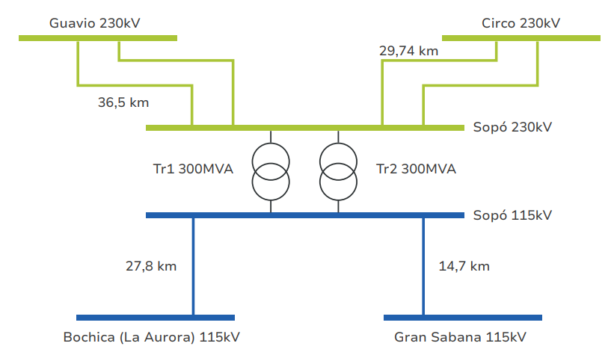
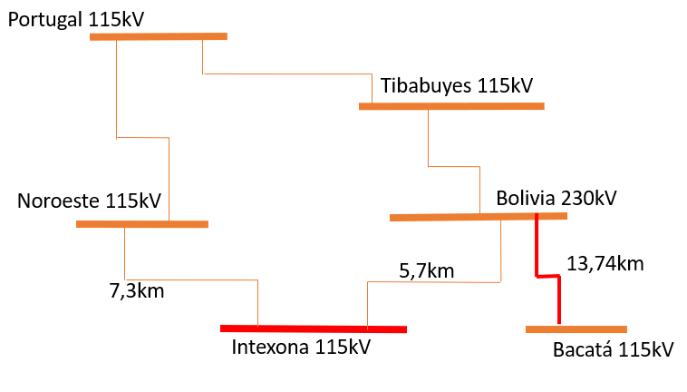
Subárea Oriental
Subestación Sopó 230/115 kV y líneas asociadas
Subestación Intexzona 115 kV y líneas asociadas
Resuelve en el corto plazo las problemáticas de bajas tensiones en las subestaciones de la sabana norte de Bogotá.
Atender la creciente demanda industrial en la sabana norte de Bogotá.
El documento fue enviado al ministerio.
Atender la creciente demanda industrial, principalmente de cargas tipo Datacenter y parques industriales de Funza, Tenjo, Cota y el occidente de Bogotá, resolviendo la imposibilidad de conectarlas desde subestaciones existentes como: Noroeste 115 kV.
Fecha de entrega 19/04/2024.

Slide 6
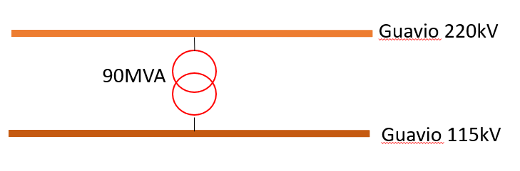
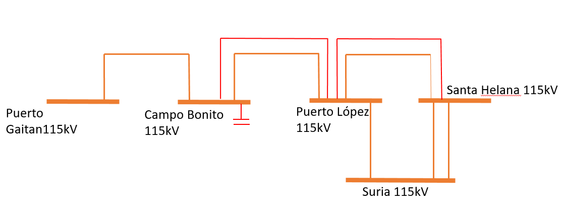
Subárea Oriental
Segundo Circuito Santa Helena – Puerto López, Puerto López – Campobonito y compensación capacitiva en Campobonito.
Cambio Trafo Guavio a 90 MVA
Permite atender nueva demanda, habilita cerca de 70MW.
Mejora los perfiles de tensión en el departamento del Meta, específicamente en la subestación CampoBonito 115kV, Puerto López 115kV y Puerto Gaitan 115kV.G
Genera fortaleza de Red.
Fecha de entrega 10/05/2024.
Sobrecarga TR Chivor 1 150MVA 230/115/13,8kV ENEL tiene implementado esquema suplementario por lo que no se genera demanda no atendida.
Fecha de entrega 10/05/2024

Slide 7
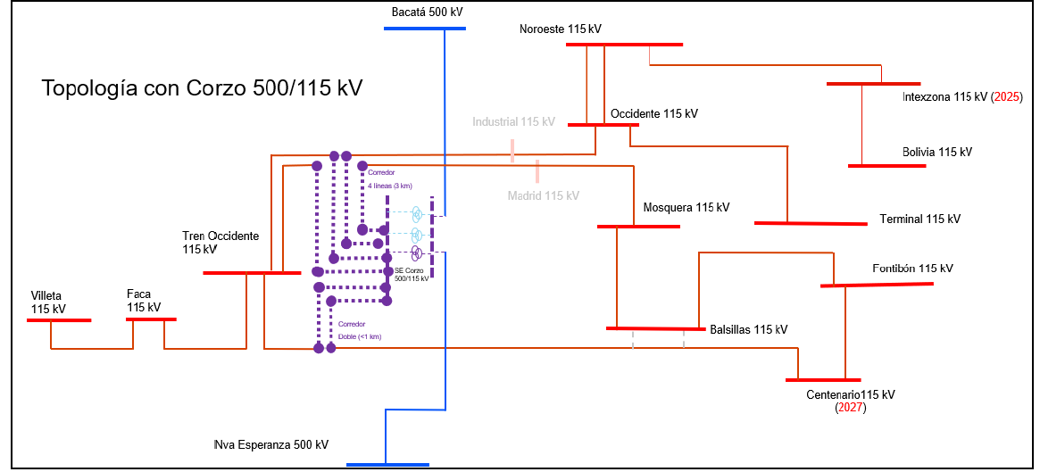
Subárea Oriental
Subestación Corzo 500/115 kV y líneas asociadas
Mejora los perfiles de tensión.
Reduce la sobrecarga en los transformadores de Nueva Esperanza y se elimina las restricciones asociadas a la transformación en la subestación Balsillas ante N-1.
Habilita posibles conexiones de cargas industriales.
Fecha de entrega 21/06/2024.

Slide 8
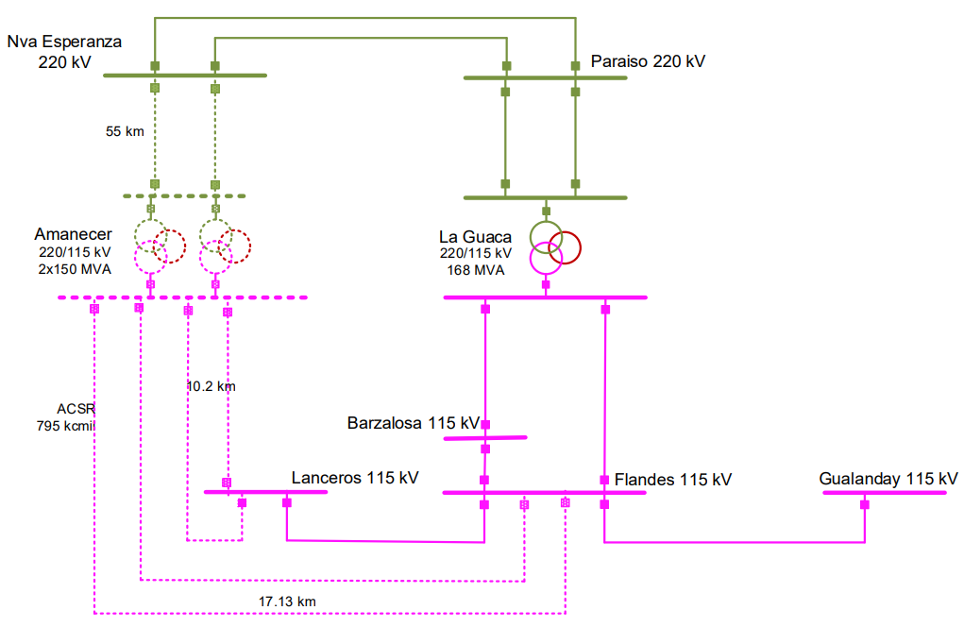
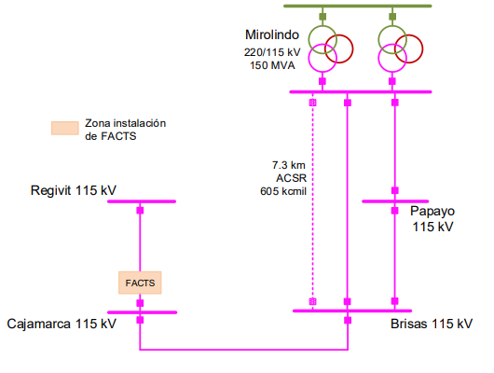
Subárea Huila – Tolima
FACTS en Brisas – Cajamarca – Regivit 115kV
Subestación Amanecer 220/115 kV
Elimina la radialidad de la S/E Lanceros 115kV
Aumenta la capacidad de transporte del sistema para los excedentes de generación.
Fecha de entrega 22/03/2024.
Elimina las restricciones Brisas – Cajamarca – Regevit 115 kV por sobrecargas ante N-1.
Mitiga la restricción Armenia - Regevit 115 kV.
El estudio debe realizarse de nuevo.
Fecha de entrega 05/04/2024.

Slide 9
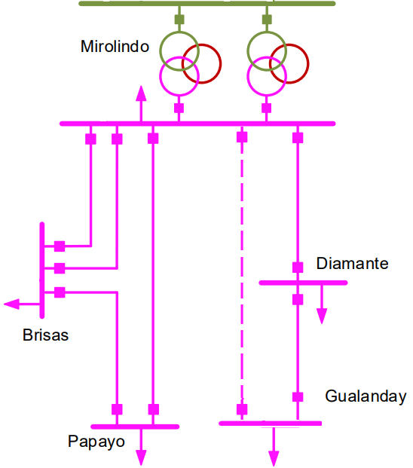
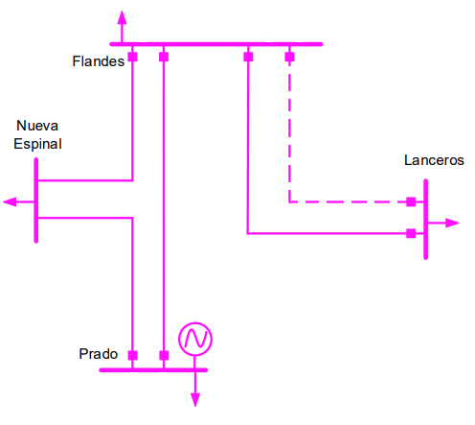
Subárea Huila – Tolima
Segundo circuito Flandes – Lanceros 115 kV
Circuito Mirolindo – Gualanday 115kV
Elimina la radialidad de la S/E Lanceros 115 kV impactando 25 MW de DNA.
El estudio debe realizarse de nuevo.
Fecha de entrega 05/04/2024 .
Eliminar posible radialidad de Gualanday – Diamante.
Mitiga el impacto de los proyectos aprobados en Diamante.
El estudio debe realizarse de nuevo.
Fecha de entrega 26/04/2024.

Slide 10
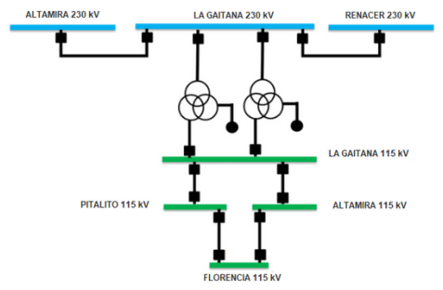
Subárea Huila – Tolima
Subestación La Gaitana 230/115kV
Elimina la radialidad de la S/E Florencia 115kV.
Mitiga impactos a la red ante contingencias en las líneas Altamira y Suaza.
Fecha de entrega 24/05/2024 .

Slide 11
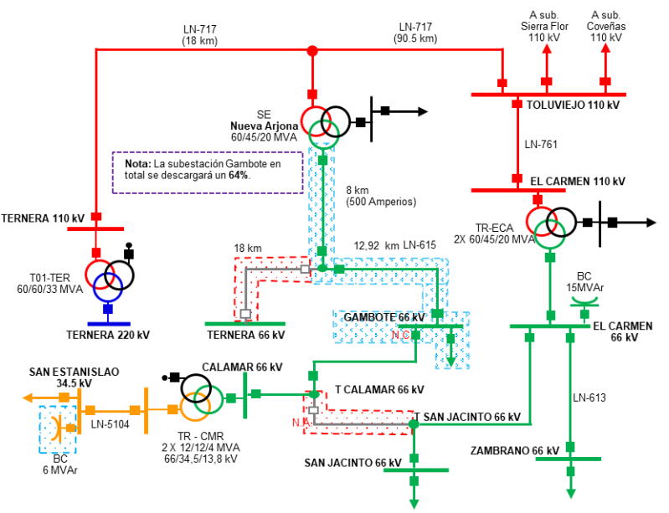
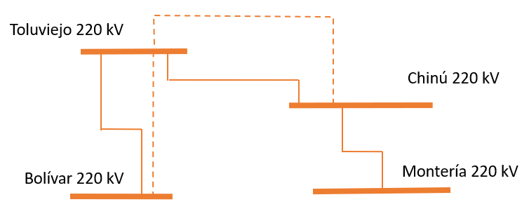
Subárea Bolívar – Córdoba – Sucre
Subestación Nueva Arjona
Segundo circuito Chinú – Toluviejo – Bolívar 220 kV
Mejora confiabilidad ante contingencias N-1 de Chinú - Toluviejo 220 y Toluviejo - Bolívar 220 kV en subáreas Córdoba - Sucre 110 kV Y Bolívar 66 kV.
Aumenta capacidad de conexión de nueva generación y carga en la zona.
Optimiza construcción por actividades de convocatoria UPME 05-20218.
Fecha de entrega 05/04/2024.
Mitiga sobrecarga en línea Ternera - Gambote 66 kV.
Mitiga bajas tensiones en Subestaciones aguas abajo de S/E El carmen – Calamar y San Estanislao.
Fecha de entrega 08/03/2024.

Slide 12
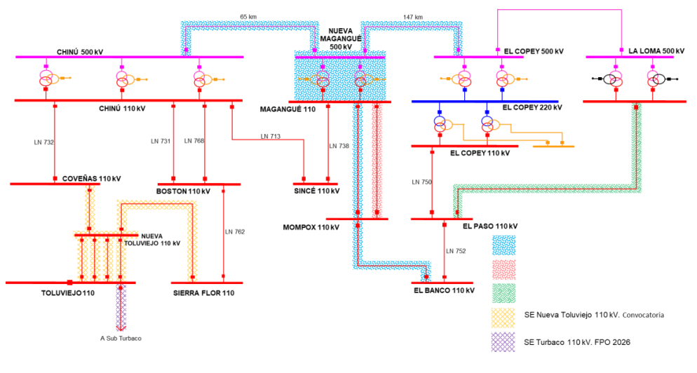
Subárea Bolívar – Córdoba – Sucre
Subestación Magangué 500/110 kV
Elimina problemáticas del corredor Chinú – Sincé – Magangué – Mompox 110 kV y S/E el Banco
Fecha de entrega 10/05/2024

Slide 13
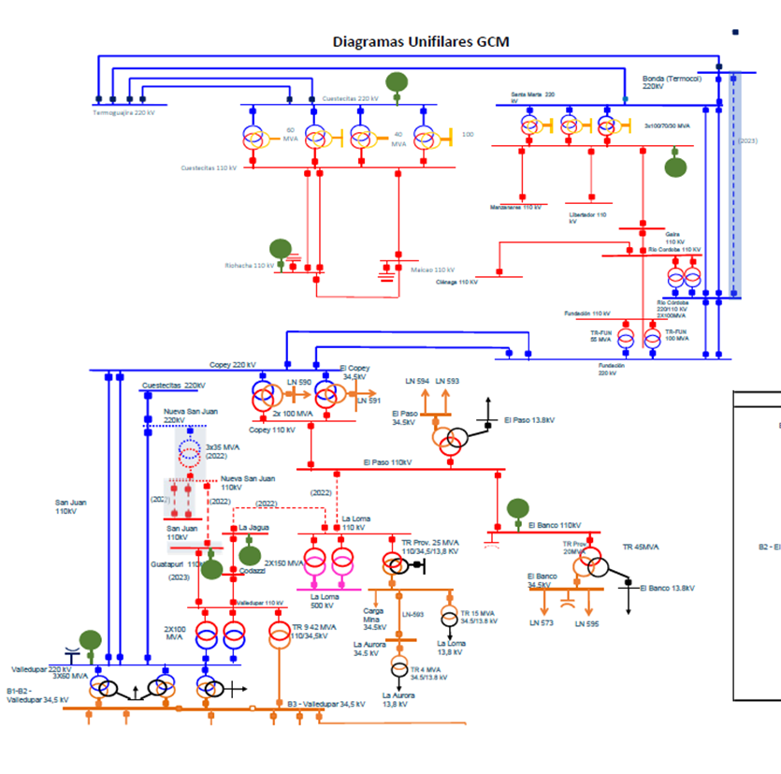
Subárea GCM
Compensadores síncronos en el STR
Compensadores síncronos en el STN
Elimina el fenómeno FIDVR.
Permite mejorar la regulación de tensión.
Fortalece el nivel de inercia y corto circuito en la zona de implementación.
Fecha de entrega 22/04/2024.
Elimina el fenómeno FIDVR
Fortalece el nivel de inercia y corto circuito en la zona de implementación
Fecha de entrega 30/06/2024.

Slide 14
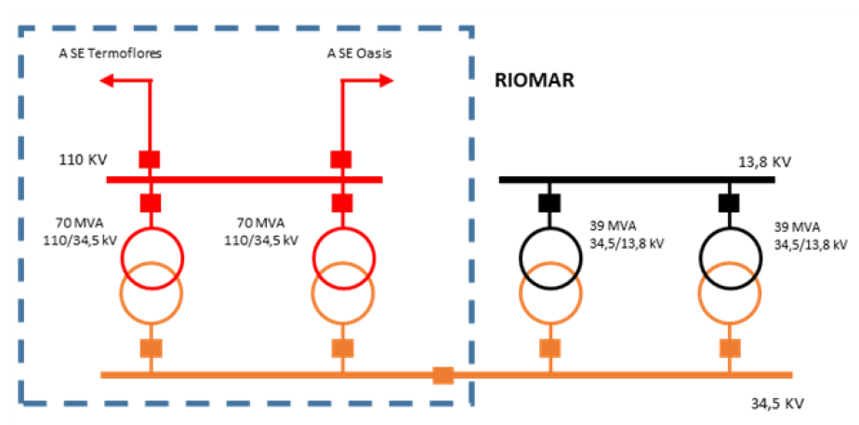
Subárea Atlántico
Subestación Riomar 110/34,5 kV
Elimina bajas tensiones a nivel de SDL
Fecha de entrega 31/05/2024.

Slide 15
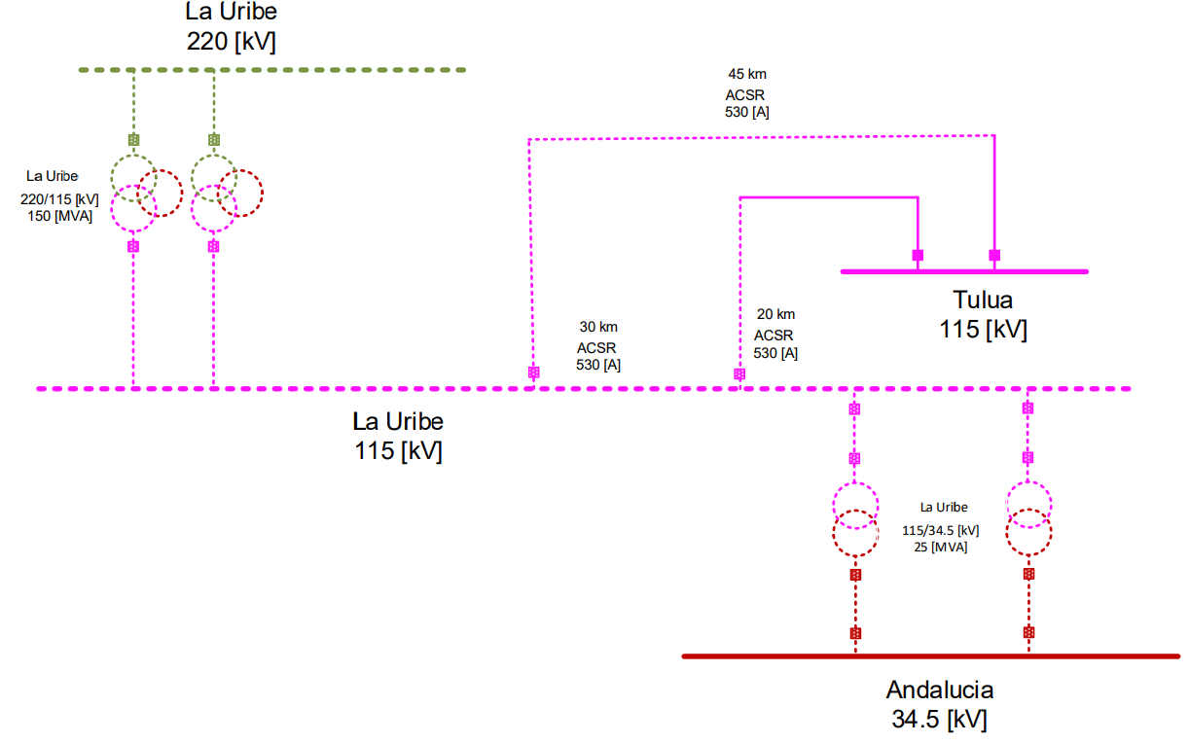
Subárea Valle del Cauca
Subestación La Uribe 220/115 kV y obras asociadas
Está enfocado a mejorar la calidad y confiabilidad del servicio en el Sistema de Distribución Local SDL de 34,5 kV.
Aumenta la capacidad de conexión de proyectos de generación en la zona de influencia.
Fecha de entrega 19/04/2024

Slide 16
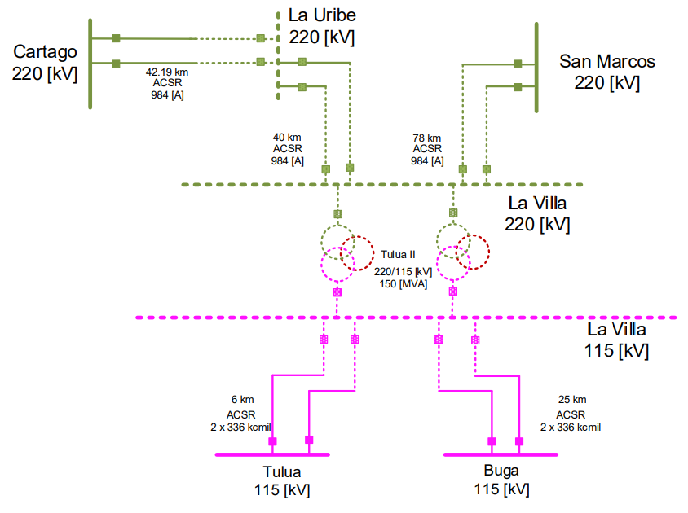
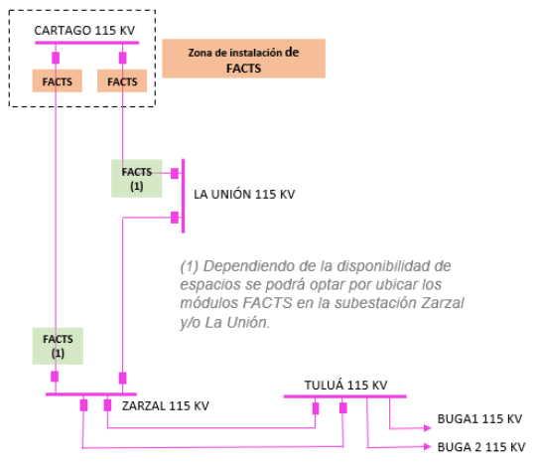
Subárea Valle del Cauca
Subestación La Villa 220/115 kV y líneas asociadas
FACTS Enlace Cartago – Zarzal – La Unión 115 kV
Está enfocado a mantener la calidad y confiabilidad del servicio
Elimina las restricciones identificadas en el anillo 115 kV Cartago – Zarzal – La Unión.
Aumenta la capacidad de conexión de proyectos de generación en la zona de influencia.
También permitirá conectar una potencia adicional de 59,7 MW de proyectos de generación de diferentes promotores en la zona de influencia.
Fecha de entrega 10/05/2024
Como solución de corto plazo a las restricciones identificadas en el anillo115 kV Cartago – Zarzal – La Unión.
Reduce sobrecargas en La unión – Cartago y Zarzal – Cartago debido a N-1.
Fecha de entrega 10/05/2024

Slide 17
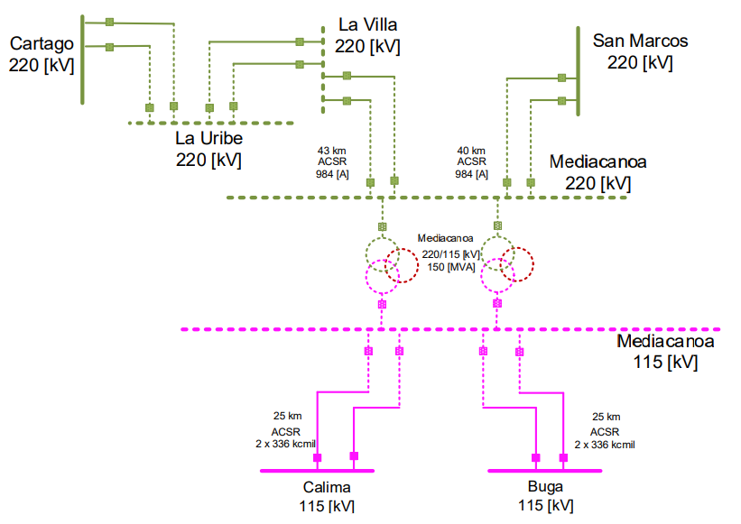
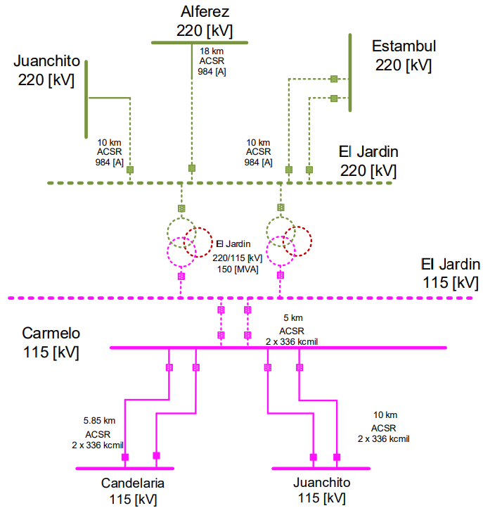
Subárea Valle del Cauca
Subestación Mediacanoa 220/115 kV y obras asociadas
Subestación El Jardín 220 kV y obras asociadas
Está enfocado a mejorar la calidad y confiabilidad del servicio en el Sistema de Distribución Local SDL de 34,5 kV.
Aumenta la capacidad de conexión de proyectos de generación en la zona de influencia.
Fecha de entrega 17/05/2024
Está enfocado a mejorar la calidad y confiabilidad del servicio en el Sistema de Distribución Local SDL de 34,5 kV.
Aumenta la capacidad de conexión de proyectos de generación en la zona de influencia.
Fecha de entrega 31/05/2024

Slide 18
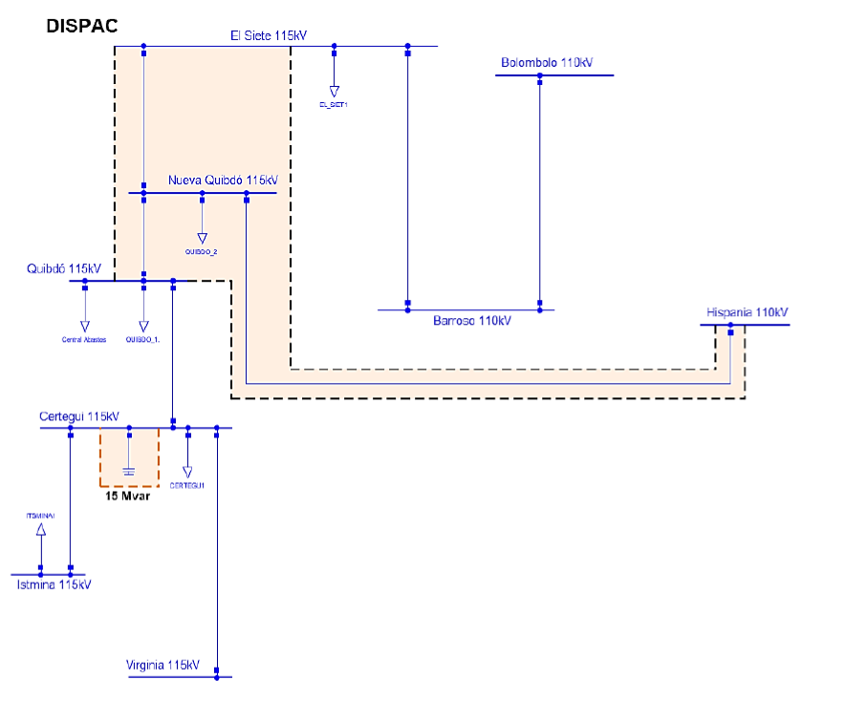
Subárea Antioquia – Chocó
Subestación Nueva Quibdó 115 kV
Mitiga la DNA en condiciones de contingencia del STR de DISPAC.
Fecha de entrega 06/05/2024

Slide 19
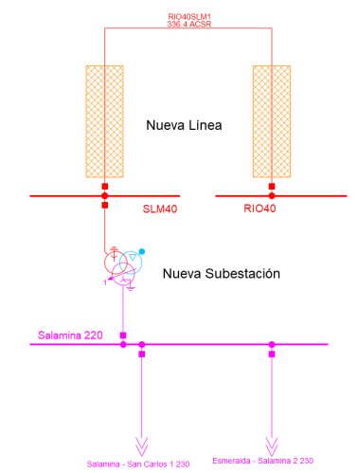
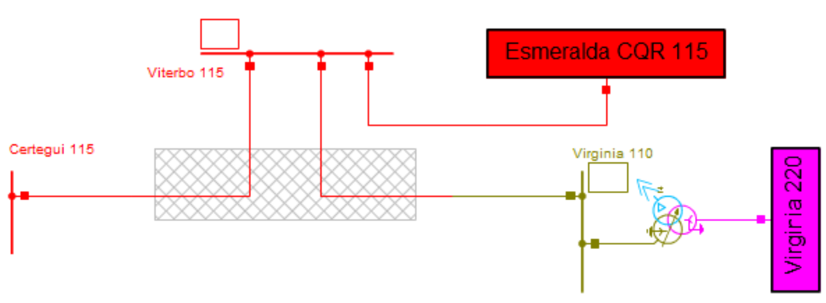
Subárea CQR
Nueva Subestación Macana (Salamina) 220/115 kV
Normalización Subestación Viterbo 115 kV y reconfiguración línea Virginia - Cértegui 115 kV
Mejora la confiabilidad para la atención de la demanda y plantas de generación conectadas en las subestaciones Salamina 115 kV, Río Sucio 115 kV e Irra 115 kV y SDL´s ante la contingencia N-1 en el circuito Esmeralda - Irra 115 kV, Irra - Salamina 115 kV e Irra - Río Sucio 115 kV
Fecha de entrega 03/05/2024
Mejora la confiabilidad para la atención de la demanda y plantas de generación conectadas de la subestación Viterbo 33 kV del SDL.
Fecha de entrega 06/05/2024

Slide 20
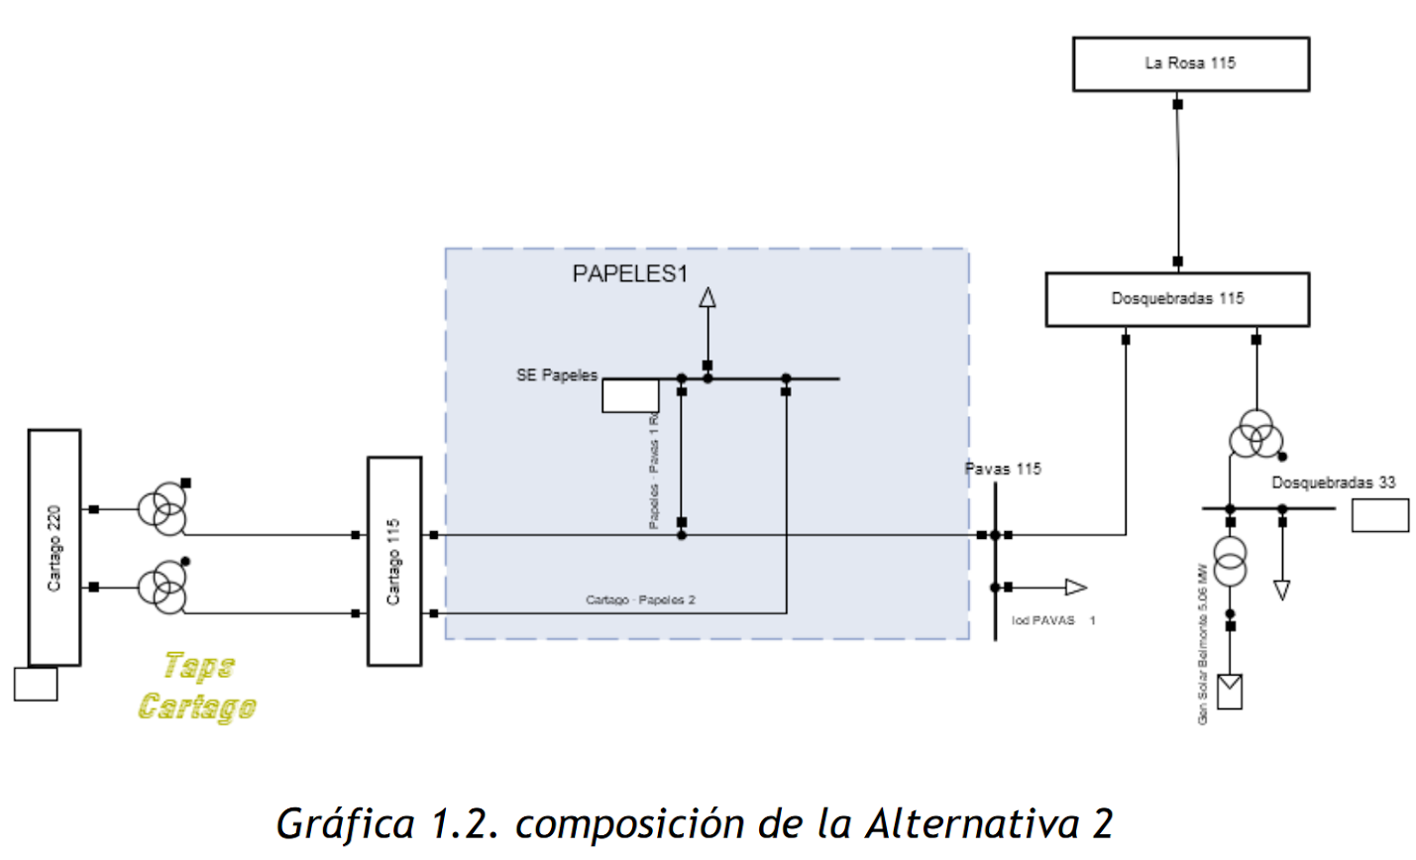
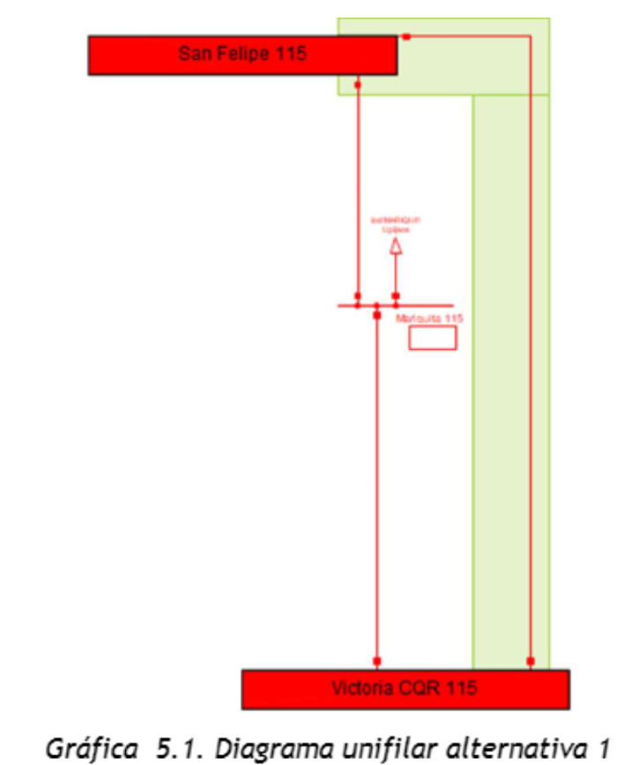
Subárea CQR
Línea Pavas – Cartago 115 kV
Línea doble circuito Victoria – San Felipe 115 kV
Mejora la confiabilidad y la calidad del servicio para el Cliente Papeles Nacionales 115 kV, ya que al presentarse contingencia en la línea Pavas-Cartago 115 kV, el cliente queda desenergizado.
Fecha de entrega 10/05/2024
Incrementa la capacidad de conexión de nueva generación.
Fecha de entrega 08/05/2024

Slide 21
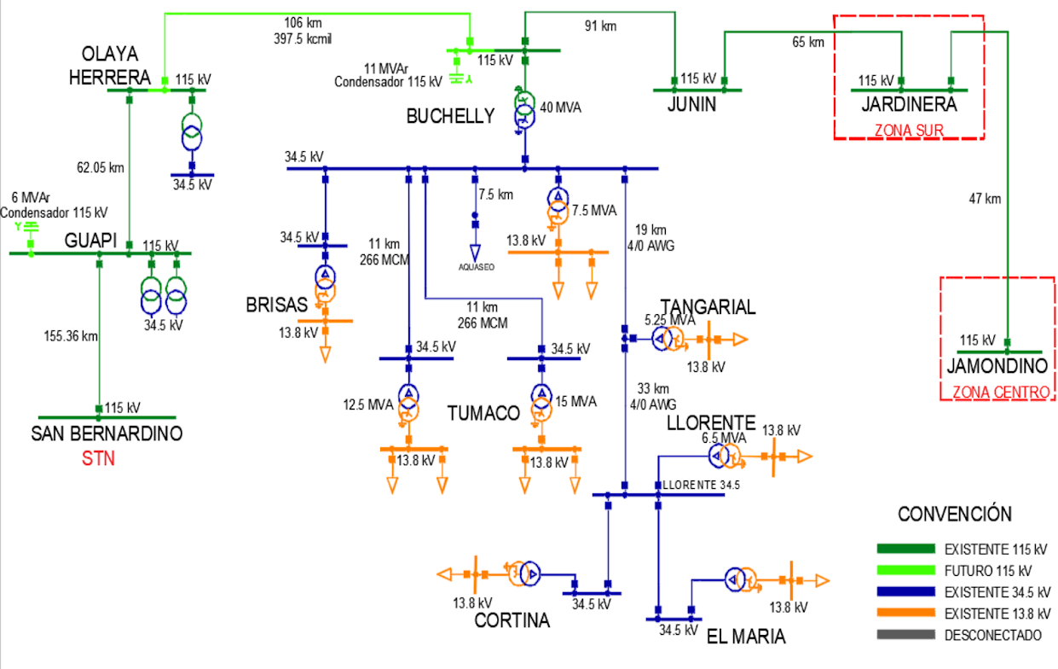
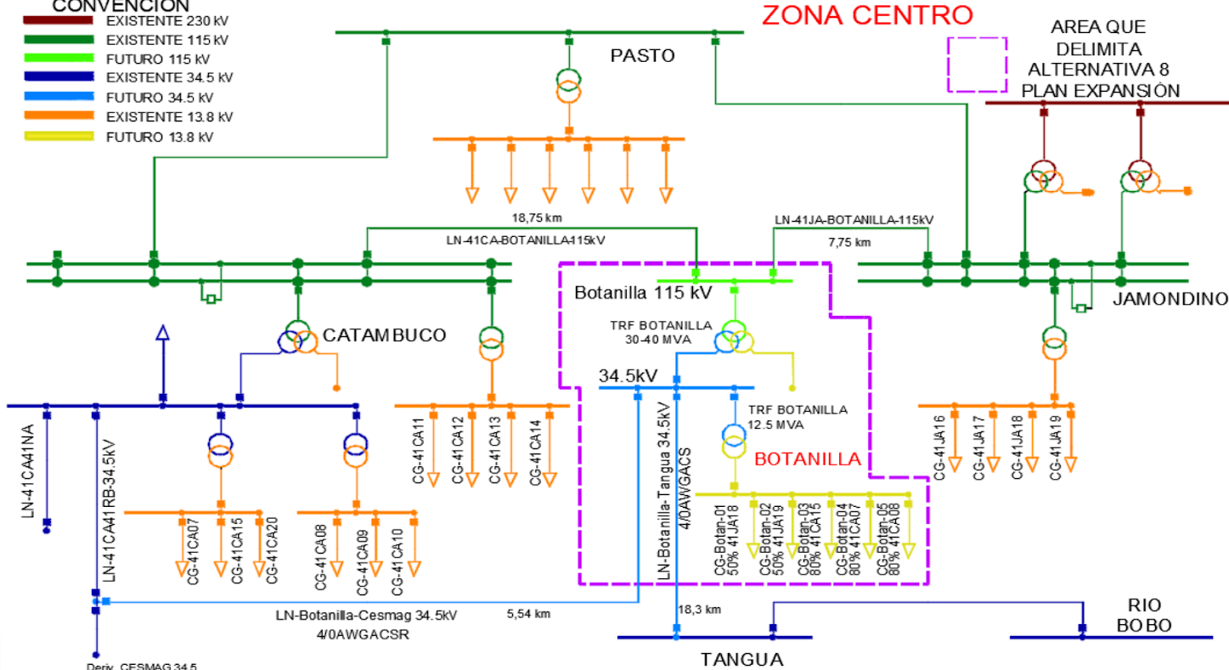
Subárea Cauca – Nariño
Enlace Olaya Herrera - Buchelly 115 kV
Nueva Subestación Botanilla 115/34,5/13,8 kV
Mejora las tensiones en las subestaciones Buchelly 115 kV y la subestación Olaya Herrera 115 kV.
Mejora la confiabilidad para la atención en la demanda de la región Pacífica de Nariño.
Fecha de entrega 22/06/2024
Mejora la confiabilidad a la atención de la demanda atendida en el SDL entre las subestaciones Jamondino 115 kV y Catambuco 115 kV.
Fecha de entrega 24/06/2024

Slide 22
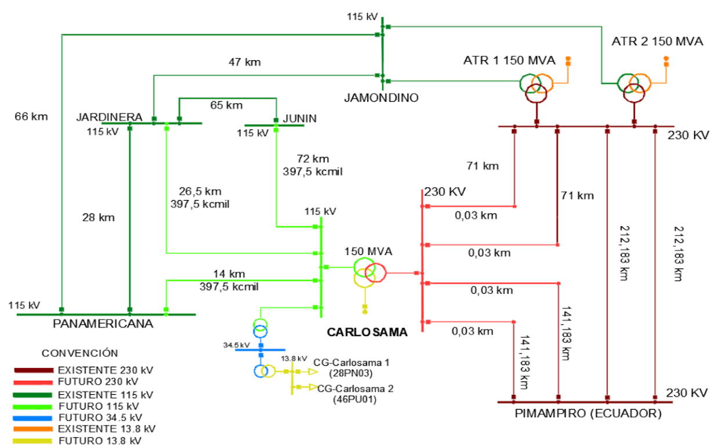
Subárea Cauca – Nariño
Nueva Subestación Carlosama 230/115 kV
Mejora la confiabilidad de la red ante escenarios de contingencia N-1.
Fecha de entrega 26/06/2024

Slide 23
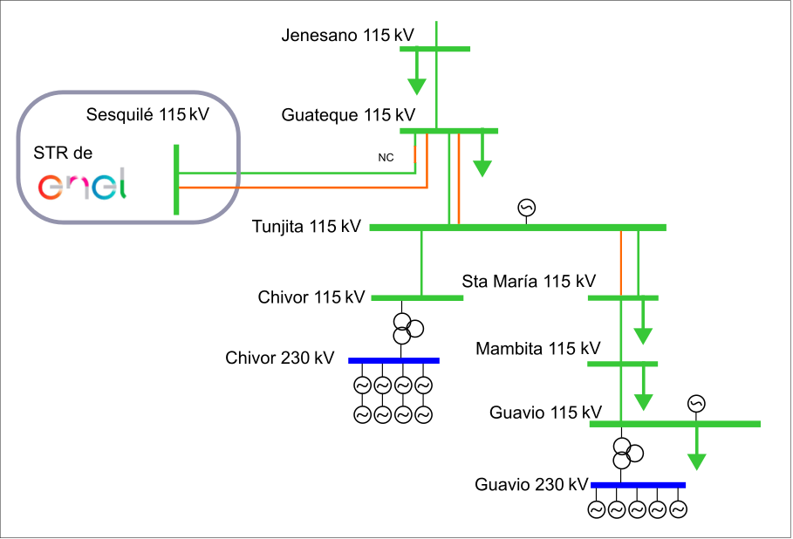
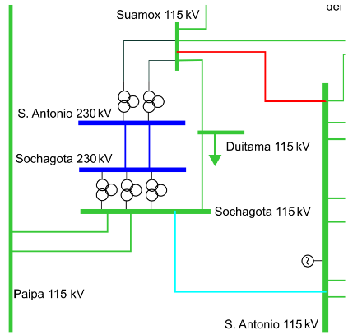

Subárea Boyacá - Casanare
Segundo circuito Santa María – Tunjita – Guateque – Sesquilé 115 kV
Repotenciación línea San Antonio – Suamox 115 kV
Mejora las condiciones operativas del sistema en la zona ante una eventual sobrecarga de la línea Tunjita – Guateque en un escenario de generación máxima hidráulica y mínima térmica en Termopaipa y Termozipa.
Fortalece el anillo de generación hidráulico de Chivor y Guavio en 115 kV.
Fecha de entrega: 12/04/2024
Mitiga la sobrecarga del enlace San Antonio - Suamox 115 kV ante contingencia de Sochagota - San Antonio 115 kV
Fecha de entrega: 21/05/2024

Slide 24
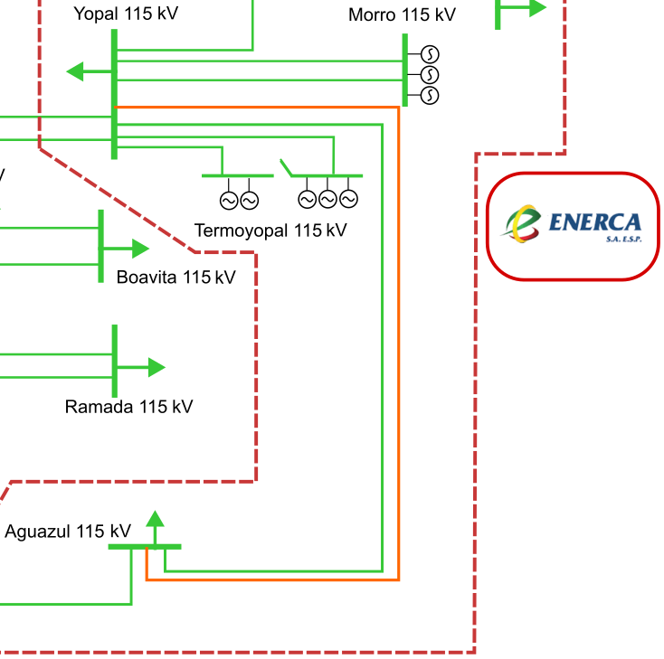
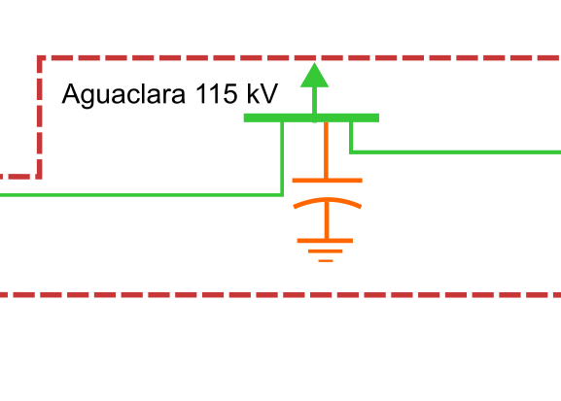
Subárea Boyacá - Casanare
Capacitor en SE Aguaclara 115 kV de 50 MVAR
Segundo circuito Aguazul – Yopal 115 kV
El proyecto permite que en el caso de la contingencia de la línea Chivor- Aguaclara se evite deslastrar carga para volver a valores de tensión óptimos.
Fecha de entrega: 7/06/2024
Contribuirá a mejorar la confiabilidad del sistema eléctrico en una contingencia de N - 1 para la línea Aguazul-Yopal, evitando bajas tensiones en la subestación Aguazul.
Fecha de entrega: 19/06/2024

Slide 25
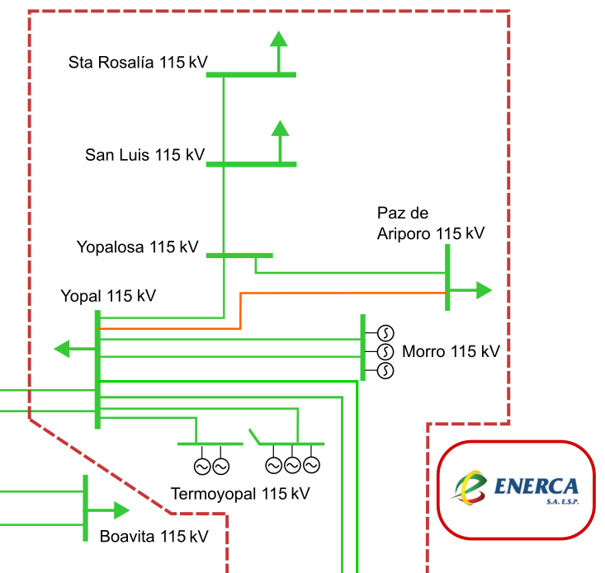
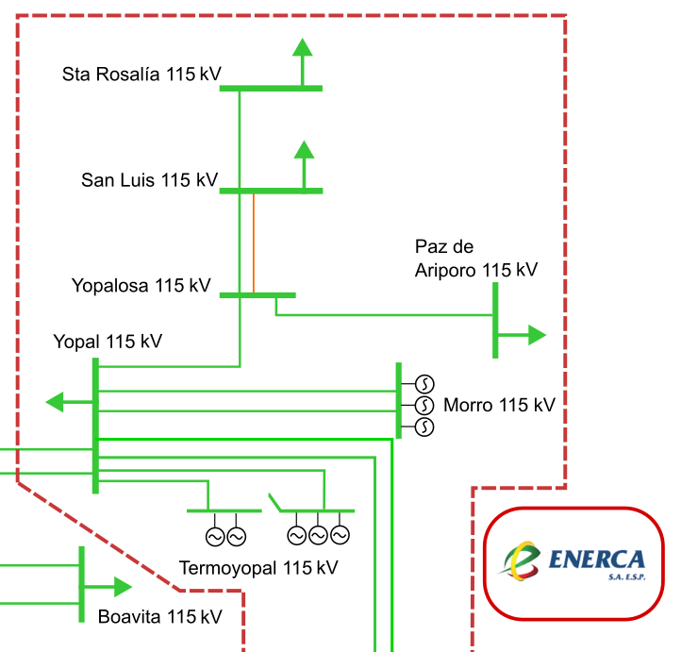
Subárea Boyacá - Casanare
Nuevo circuito Yopal – Paz de Ariporo 115 kV
Segundo circuito Yopalosa – San Luis 115 kV
Da confiabilidad al sistema en una contingencia N-1 de la línea Yopal – Yopalosa 115 kV o Yopalosa – Paz de Ariporo 115 kV, logrando evitar la situación de energía no suministrada para las cargas que se encuentran conectadas a los transformadores de Paz de Ariporo, San Luis y Santa Rosalía.
Fecha de entrega: 15/07/2024
Aporta confiabilidad para contingencia N-1 en la línea Yopalosa – San Luis de Palenque, evitando el escenario de energía no suministrada con las cargas que se encuentran conectadas a la subestación de San Luis de Palenque.
Fecha de entrega: 22/07/2024

Slide 26
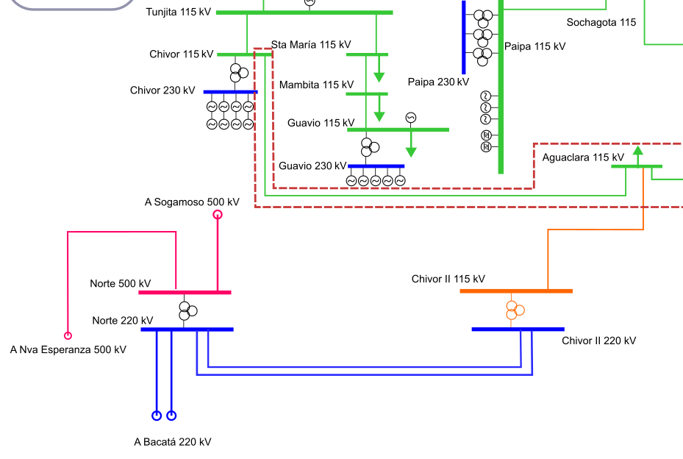
Subárea Boyacá - Casanare
Segundo circuito Chivor II – Aguaclara 115 kV
Da confiabilidad al sistema ante una contingencia N-1 de la línea Chivor – Aguaclara evitando deslastres de carga en la subestación Aguaclara.
Exporta la potencia que introducen los nuevos proyectos de generación del sistema, sin que se generen sobrecargas en la línea actual Chivor - Aguaclara.
Fecha de entrega: 2/05/2024

Slide 27




Gracias!
@upmecol @upmeoficial @upmeoficial @upmeoficial
www.upme.gov.co

